Slide 1
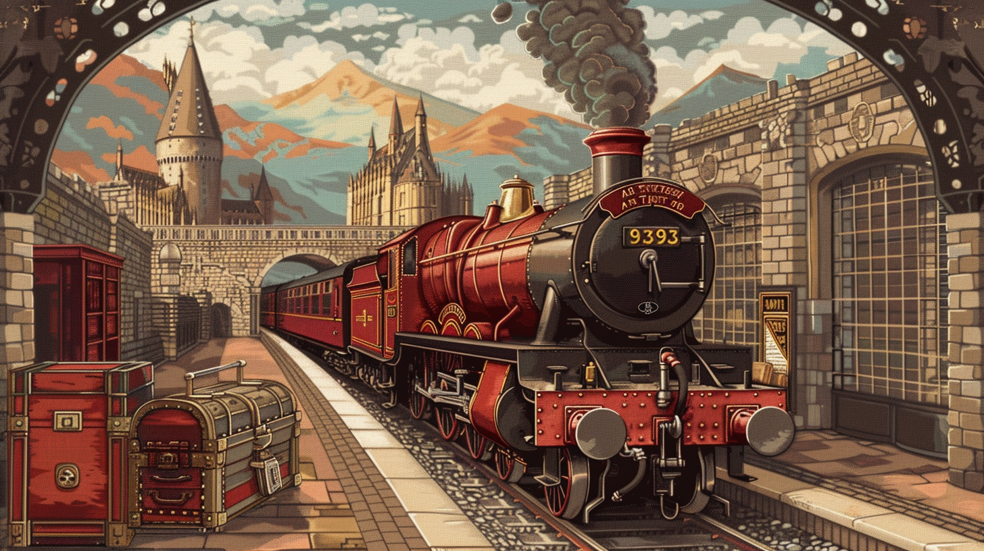
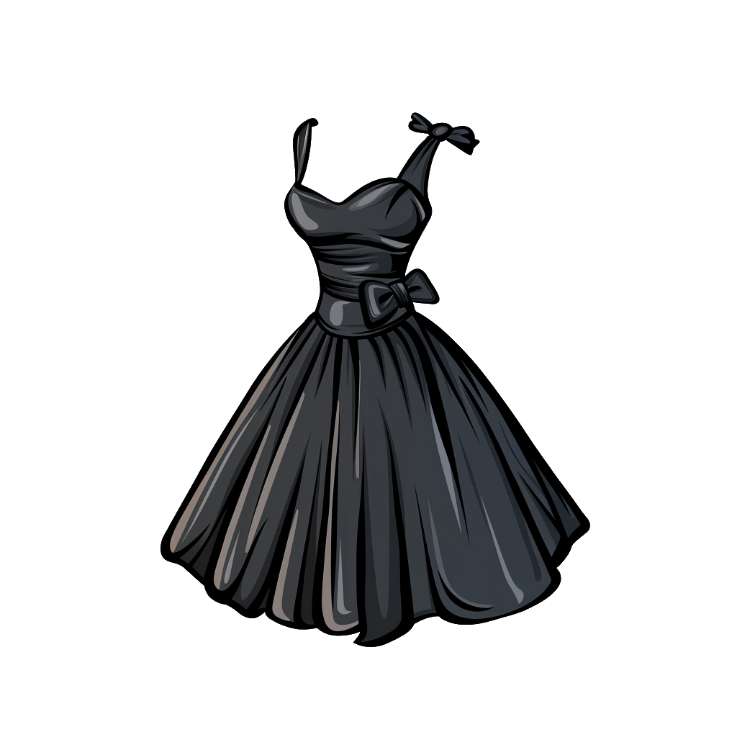



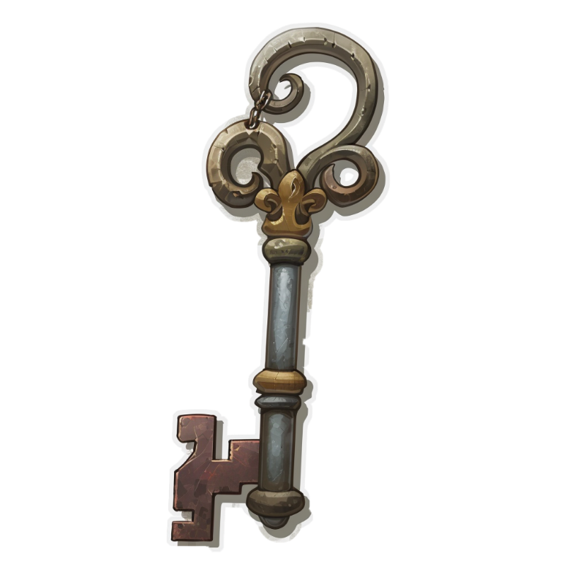


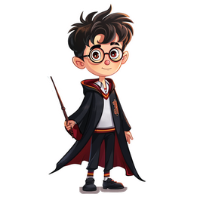


Пять черепах.
Пячь черепах.
Мять летит.
Плачье красивое.
Платье красивое.
Клють от двери.
Петь песню.
Печь песню.
Шесч чашек.
Ключ от двери.
Шесть чашек.
Мяч летит.

